Slide 2
Zacharia 4
ballingschap en tegenwerking toen
ballingschap en tegenwerking vandaag

Slide 4
Natuurlijke krachten en kracht door Gods Geest
de kracht van het denken
de kracht van de wil
de kracht van emotie
Uit eigen kracht iets doen kan Gods kracht in de weg staan

Slide 5
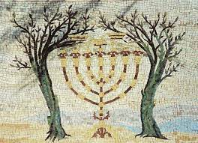
De olie in de Menorah
De olie zorgt dat de menorah brandt
De olie komt van de olijfbomen
De olijfbomen zijn de gezalfden van de Heer
´Zonen van de olie´

Slide 6
De gezalfden toen
Zerubbabel: leider
Jozua: hogepriester (herderlijke taak)
Ezra: leraar
Zacharia en Haggai: profeten
Daniël in ballingschap die als evangelist getuigt

Slide 7
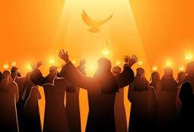
Relatie met Nieuwe Testament
De contouren van het Nieuwe verbond worden zichtbaar.
De verbreding en verdieping vinden plaats vanaf Pinksteren.

Slide 8
Wat betekent dit voor ons vandaag?
Jezus Christus geeft ons vandaag Zijn Geest en ook mensen, om ons te doen groeien in het werk van de Geest

Slide 10
Hoe meer Geestvervulde mensen (´oliemensen´), hoe krachtiger God kan werken aan herstel. De weg naar herstel zit dus in het zoveel mogelijk activeren en motiveren van mensen om vanuit de Geest te leven. Dit is de uitdaging voor de kerk van vandaag. Daar waar de Geest mensen vervult en door hen heen werkt, daar is leven
(Jelle de Kok | Ruimte voor de Geest)

